Slide 1
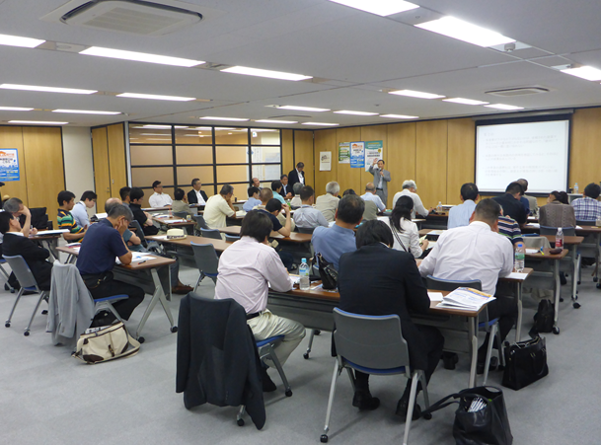
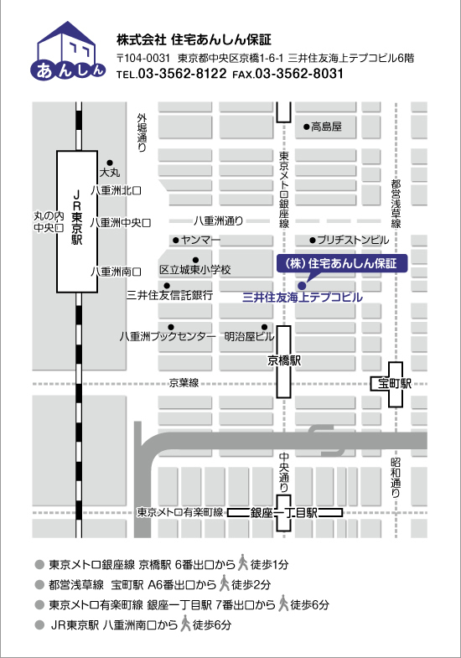
日本リノベーション・マネジメント協会
関東支部セミナー
管理会社のリプレース手法について講演致します。
管理組合様が主体性を持って、管理会社とお付き合いするための、必要な手法です。
写真を入れてください
楽しく学べる
しっかり学べる
マンション管理組合向け
参加費
無料！
無料セミナー開催！
２０１６年９月７日（水） １５：００～
鹿島建物総合管理株式会社 マンション事業部 部長 石井 雄二氏を迎えての無料セミナーです。わかりやすく『管理会社のリプレース手法』ついて講演致します。
９月７日（水） 開始１５：００～
受付開始１４：３０～
入門コース
応用コース
『管理会社のリプレース手法』
講師：石井 雄二
《鹿島建物総合管理株式会社 マンション事業部部長》
お申し込み・お問い合わせは
会 場
住宅あんしん保証株式会社
会議室
東京都中央区京橋1-6-1
三井住友海上テプコビル ６階
一般社団法人
日本リノベーション・マネジメント協会
関東支部 セミナー事務局
TEL: 03-3403-6650
FAX: 03-5228-5279
Mail:kanto-info@rma-j.or.jp
http://www.rma-j.or.jp/
東京メトロ銀座線京橋駅6番出口より
徒歩1分
都営浅草線室町駅A6番出口より徒歩2分
東京メトロ有楽町線銀座1丁目駅
7番出口より徒歩6分
ＪＲ新橋駅より徒歩10分
※ 駐車場がございませんのでお車での
来場はご遠慮ください。

Slide 2
参加申込用紙
フリガナ
代表者氏名
ご住所
マンション名
電話 |  | （ ） －
ＦＡＸ |  | （ ） －
Ｅ－ｍａｉｌ
チェックして ください |  | □ | 無料セミナー 9月７日 （水） |  |  | 人数
 |  |  | 『管理会社のリプレース手法』
お申込、お問合せは TEL ： 03-3403-6650 FAX ： 03-5228-5279 Mail ： kanto-info@rma-j.or.jp
【お申し込みについて】
・参加希望の方は、電話で申し込んで頂くか、この申込用紙の内容をご記入のうえ、 ファックス、Ｅメールでお申し込みください。
・ なお、応募者多数の場合は、参加できない場合もございますので、ご了承ください。
・受付後に受講票をメール または、 ＦＡＸでお送りさせていただきます。
・ＴＥＬ番号・ＦＡＸ番号・Ｅ-Ｍailｱﾄﾞﾚｽに間違いがないか、もう一度ご確認お願いします。

